Slide 1
Protection 1
GUERRIER
Rang : 1
Coût EN AP : 10
Description : Le guerrier peut encaisser jusqu’à 10 points de dégâts à la place d’un coéquipier (autre que lui-même), ne recevant que 80% des dégâts initiaux.

Slide 2
Premiers soins
GUERRIER
Rang : 1
Coût EN AP : 10
Description : Le guerrier gagne 1 HP pour chaque niveau qu’il atteint, mais gagne toujours au moins 5 HP.

Slide 3
Chasse
GUERRIER
Rang : 1
Coût EN AP : 5
Description : Le guerrier obtient un bonbon.

Slide 4
Protection 2
GUERRIER
Rang : 2
Coût EN AP : 15
Description : Le guerrier peut encaisser jusqu’à 20 points de dégâts à la place d’un coéquipier (autre que lui-même) ne recevant que 65% des dégâts initiaux.

Slide 5
Embuscade
GUERRIER
Rang : 2
Coût EN AP : 20
Description : Le guerrier fait apparaître un coloriage magique qu’il peut commencer à remplir pendant 10 mn.

Slide 6
Contre-attaque
GUERRIER
Rang : 2
Coût EN AP : 20
Description : Le guerrier obtient un parchemin vide qu’il peut remplir à sa guise durant 10 mn.

Slide 7
Protection 3
GUERRIER
Rang : 3
Coût EN AP : 20
Description : Le guerrier peut encaisser jusqu’à 30 points de dégâts à la place d’un coéquipier (autre que lui-même), ne recevant que 50% des dégâts initiaux.

Slide 8
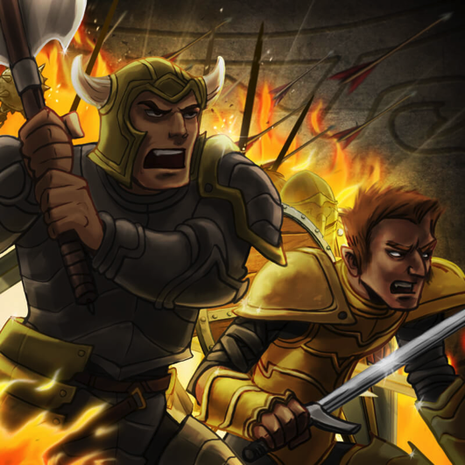
Assaut frontal
GUERRIER
Rang : 3
Coût EN AP : 25
Description : Le guerrier peut aller 10 mn sur www.lpamphile.fr

Slide 9
Arme secrète
GUERRIER
Rang : 3
Coût EN AP : 30
Description : Le guerrier peut envoyer un membre de son groupe 10 mn sur www.lpamphile.fr

